Slide 1
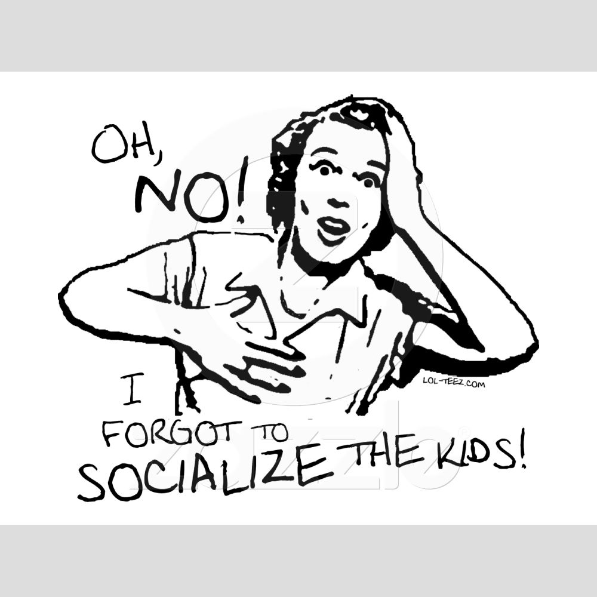
La socialisation

Slide 2
Sommaire:
Définition
Socialisation primaire et secondaire
Agences de la socialisation
La famille
L’école
Les médias
Les pairs

Slide 3
Définition :
Guy Rocher définit la socialisation comme « le processus par lequel la personne humaine apprend et intériorise tout au cours de sa vie les éléments socioculturels de son milieu, les intègre à la structure de sa personnalité sous l’influence d’expériences et d’agents sociaux significatifs et par là s’adapte à l’environnement social où elle doit vivre »

Slide 4
Définition :
La socialisation est un processus qui se déroule tout au long de la vie, au cours duquel un individu apprend et intériorise les normes et les valeurs de la société à laquelle il appartient, et construit son identité sociale. Elle est politique lorsqu’elle regroupe plus spécifiquement les mécanismes de formation et de transformation des systèmes individuels de représentations, d’opinions et d’attitudes politiques.

Slide 5
Définition :
La socialisation politique est le résultat à la fois d'une contrainte imposée par certains agents sociaux, mais aussi d'une interaction entre l'individu et son environnement. Elle ne se réduit pas à la transmission d’une culture politique nationale, mais aboutit à la formation d’une identité partisane, résultant de l’existence d’une pluralité de cultures au sein de la société (cultures de classes, cultures locales).

Slide 6
Socialisation primaire et secondaire
On distingue souvent la socialisation primaire qui se fait dans la famille jusqu'à l'adolescence et qui forme la base de la personnalité, de la socialisation secondaire, qui se poursuit tout au long de la vie dans les différents milieux sociaux que nous sommes amenés à traverser : école, études, milieux professionnels, cercles de sociabilité, etc.

Slide 7
Les agents de socialisation : la famille
La socialisation débute dans le milieu familial. En effet, les enfants socialisés intériorisent des schèmes de compréhension de la politique qui divergent selon leur sexe. C’est au sein de la famille que l’enfant acquiert une conception du rapport d’autorité qui se révèle durable. Cette influence se manifeste directement par les stéréotypes et les images qu’elle inculque à l’enfant, mais aussi indirectement par le milieu et les cadres sociaux et culturels qu’elle lui impose.

Slide 8
Les agents de socialisation : l’école
L'école socialise à la politique de trois façons :
par le contenu même des enseignements (programmes d'histoire et d'instruction civique);
par l'initiation à la participation -c'est une «institution de prises de rôles » (élection des délégués de classe et représentation des élèves dans les différents conseils);
par l'apprentissage des relations de pouvoir.

Slide 9
Les agents de socialisation : les médias
Les médias détiennent un rôle prépondérant en matière de socialisation politique. Les mass média sont considérés comme l’instrument principal des convergences et des cristallisations de l’opinion. Ils jouent un rôle essentiel dans la mesure où ils intègrent les hommes politiques dans la culture de masse et où ils en font des vedettes.
La télévision fournit aux jeunes téléspectateurs un volume énorme d'informations qui les familiarise très tôt avec les problèmes politiques du monde entier.

Slide 10
Les agents de socialisation : les pairs
Ce sont les voisins, mais aussi et surtout les amis dans la cours de récréation ou le quartier de résidence. Selon Anne Muxel dans L’expérience politique des jeunes (2001), les relations entre pairs jouent un rôle important dans les comportements politiques, par exemple lors de manifestations de rue, la participation dépend fortement de ces relations.

